Slide 1
ИТИСУ
ИНСТИТУТ ТОРГОВЛИ И СФЕРЫ УСЛУГ
СФУ

Slide 2



Направление подготовки:
38.05.02 Таможенное дело
Профиль подготовки:
38.05.02.31 Таможенный контроль и экспертиза в таможенном деле

Slide 3

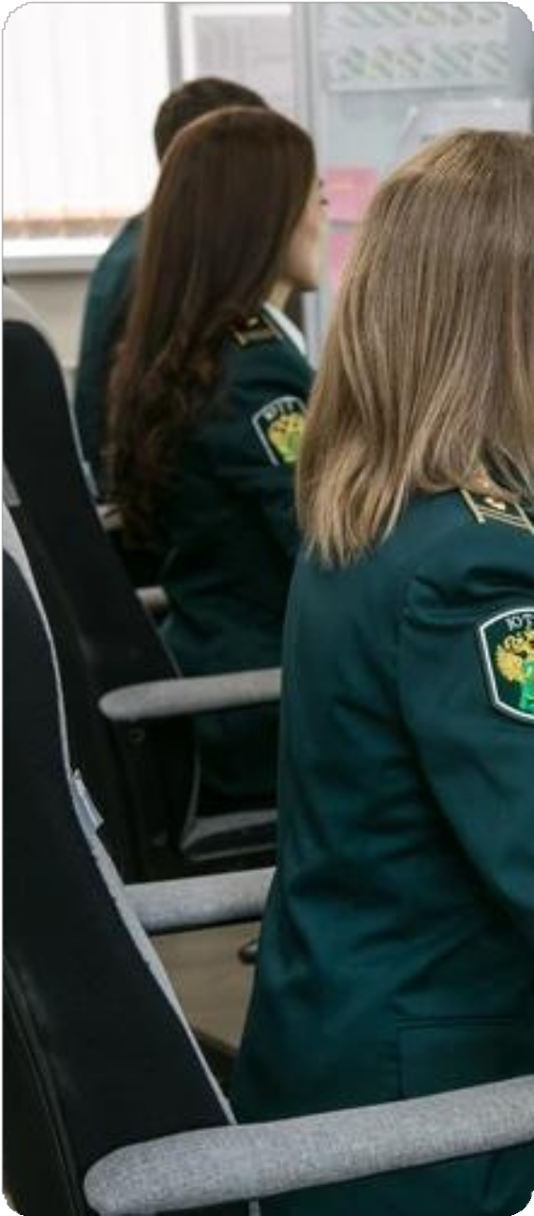

Образовательно- квалификационный уровень:
СПЕЦИАЛИТЕТ
СФУ
Срок подготовки:
Очная форма обучения – 5 лет
ИТИСУ

Slide 4



КОЛИЧЕСТВО
ОЧНАЯ ФОРМА ОБУЧЕНИЯ
Количество
бюджетных мест
21
Количество
платных мест
29
МЕСТ

Slide 5
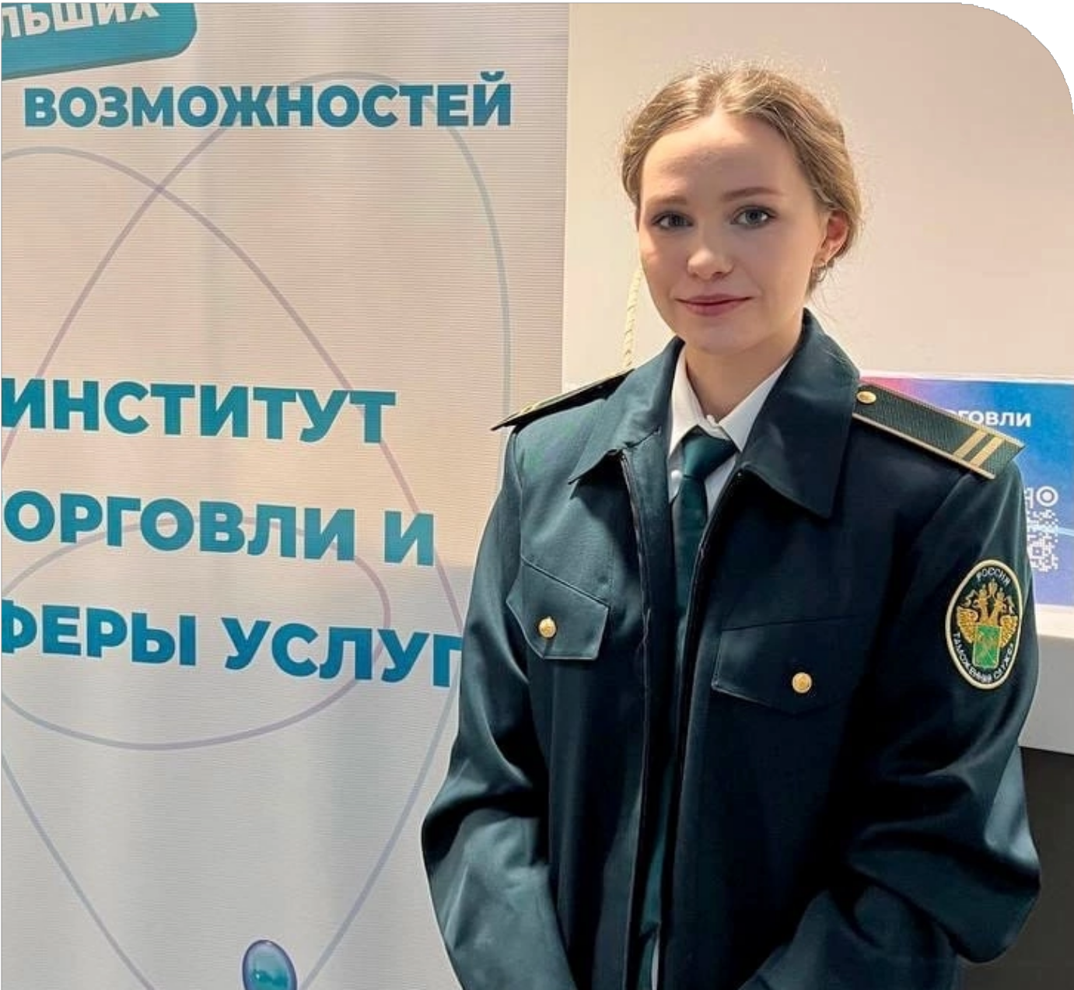
СФУ
Вступительные испытания:
ЕГЭ
Обществознание (45)
Иностранный язык (30) / Информатика (44) / География (40)
Русский язык (40)
СПО
Основы торговой деятельности – собеседование (45)
Сервис – собеседование (45)
Русский язык – тестирование (40)
ИТИСУ
Вступительные испытания — это внутренние экзамены в вузе. Они могут быть дополнением к ЕГЭ или основными экзаменами, по результатам которых учебное заведение принимает решение о зачислении.

Slide 6

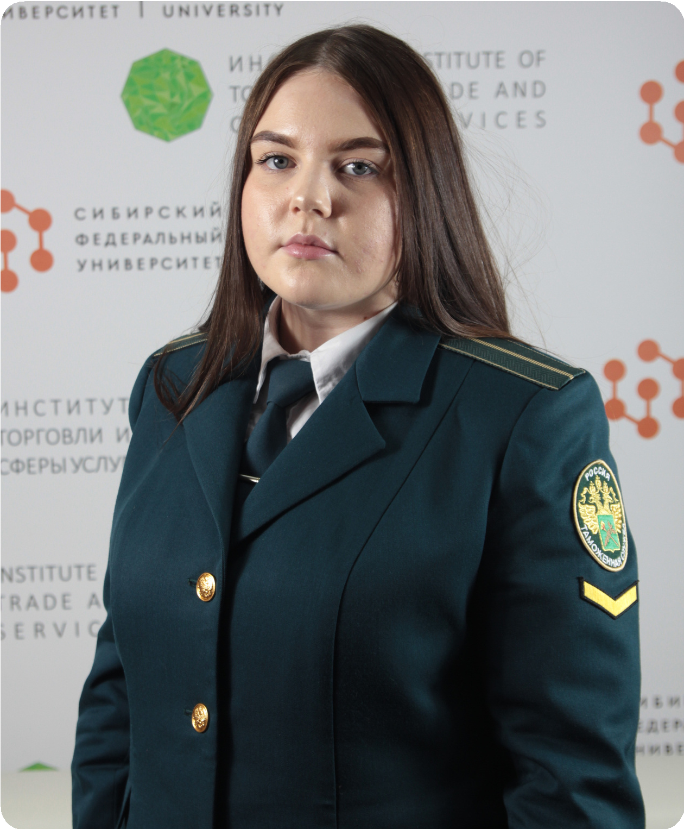
ИТИСУ
ГДЕ ВЫ СМОЖЕТЕ
РАБОТАТЬ?
Таможенные структуры
Государственные учреждения, контролирующие перемещение грузов через границу и взимающие таможенные пошлины и сборы
Транспортно-экспедиционные компании
Торгово-промышленные палаты
Автономные и независимые экспертные организации
Организации, занимающиеся внешнеэкономической деятельностью

Slide 7

ПЕРСПЕКТИВА
Старший (главный) государственный таможенный инспектор (различных отделов таможни: товарной номенклатуры; запретов и ограничений, валютного контроля; применения системы управления рисками; таможенных процедур и таможенного контроля; кинологического; правового; контроля таможенной стоимости и таможенных платежей; оперативно-розыскного; таможенной статистики; по контролю за ввозом и оборотом товаров; инспектирования и профилактики правонарушений; телекоммуникаций, связи и системотехнического обеспечения средств вычислительной техники; центра электронного декларирования и других).
Менеджер внешнеэкономической деятельности
Специалист по таможенному оформлению товаров
Помощник специалиста по таможенному
Таможенный декларант
Менеджер по международной логистике
Специалист по таможенным операциям
Агент по таможенному оформлению грузов и товаров
КЕМ ВЫ СМОЖЕТЕ РАБОТАТЬ?
Учебная программа направлена на изучение профессиональных компетенций в сфере создания условий для ускорения и упрощения перемещения товаров через таможенную границу и обеспечения соблюдения мер таможенно-тарифного регулирования, запретов и ограничений, мер защиты внутреннего рынка в отношении товаров, перемещаемых через таможенную границу ЕАЭС

Slide 8




ДОКУМЕНТЫ
Копия паспорта, ИНН и СНИЛС
ПЕРЕЧЕНЬ ДОКУМЕНТОВ
Способы подачи документов:
Лично в Университете, а также в филиалах
В электронной форме через Госуслуги — суперсервис «Поступление в вуз онлайн»
По почте
Документ о предыдущем образовании
Дипломы олимпиад школьников, документы, подтверждающие индивидуальные достижения, которые учитываются в соответствии с правилами приема
Иные документы
ДОКУМЕНТЫ

Slide 9




ИТИСУ
ОСТАЛИСЬ ВОПРОСЫ?
СПРОСИ У НАС…
Контакты
#Адрес
г.Красноярск, ул. Лиды Прушинской, 2
#Приемная комиссия ИТиСУ
+7 (391) 206-24-29, +7 (391) 206-24-69
#Официальный сайт
http://economics.sfu-kras.ru/
#Вконтакте #Telegramm
ИТИСУ

